Slide 1
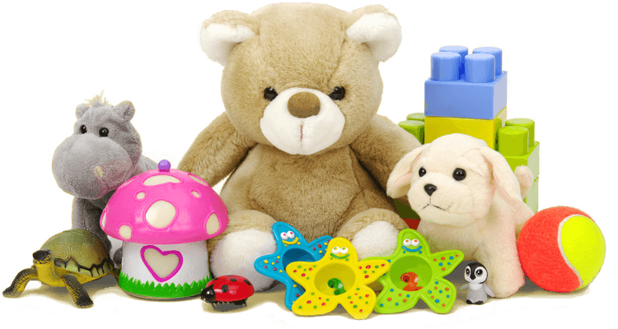
আজকের পাঠে সবাইকে…
শুভেচ্ছা ও স্বাগত

Slide 2
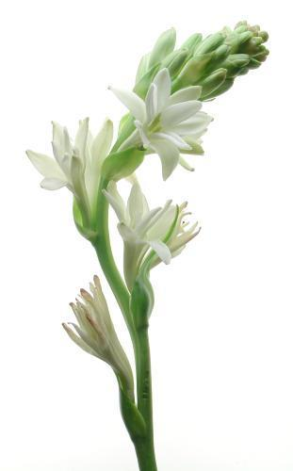
উপস্থাপনায়
মোঃ হোসেন আলী
(সহকারী শিক্ষক)
পূর্ব পয়ড়াঙ্গা সরকারি প্রাথমিক বিদ্যালয়
নাগেশ্বরী, কুড়িগ্রাম।
মোবাইল-০১৭৬৮-৮৩৮৩৪৯
E-mail: nkbhossain@gmail.com

Slide 3
পাঠ পরিচিতি
শ্রেণিঃ প্রথম
বিষয়ঃ বাংলা
পাঠঃ ৭
বর্ণ শিখিঃ অ আ
পৃষ্ঠাঃ ১১

Slide 4
এসো, সবাই মিলে একটি ভিডিও দেখি
সোনামণিরা, ভিডিওটিতে কী দেখেছো বলতে পারো?
সবাই গান করছে। আর অনেকগুলো বর্ণ।
সঠিক বলেছ।

Slide 5
অ
আ
আমরা আজ পড়ব
বর্ণ শিখি
অ আ

Slide 6
শোনা
১.১.১ বাক্যে ও শব্দে বাংলা বর্ণমালার ধ্বণি মনোযোগ সহকারে শুনবে ও মনে রাখবে।
বলা
১.১.১ বাক্যে ও শব্দে বাংলা বর্ণমালার ধ্বণি স্পষ্ট ও শুদ্ধভাবে বলতে পারবে।
এই পাঠ শেষে শিক্ষার্থীরা…
পড়া
৩.১.১. নিজের লেখা বর্ণ চিনে পড়তে পারবে।
লেখা
১.১.১ স্পষ্ট ও সঠিক আকৃতিতে বাংলা বর্ণমালা লিখতে পারবে।

Slide 7
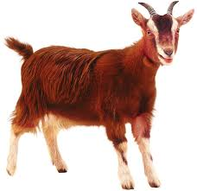
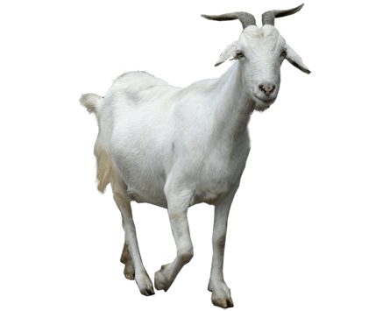
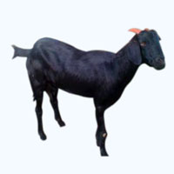
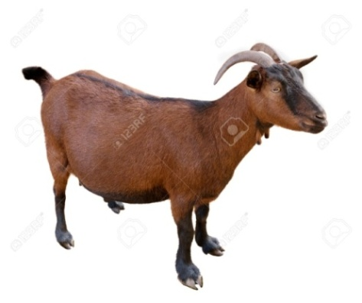
এসো ছবি দেখি
সাদা ছাগল
লাল ছাগল
কালো ছাগল
বাদামী ছাগল

Slide 8
সোনামণিরা, উপরের ছবিতে কী দেখলে বলতে পারো?
ছাগলের ছবি। লাল, সাদা, কালো আর বাদামী ছাগল।
সঠিক বলেছ।

Slide 9
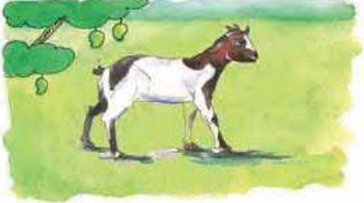
এসো এবার আমরা ছাগলের অপর নাম জেনে নেই।
ছাগলের অপর নাম
অজ

Slide 10
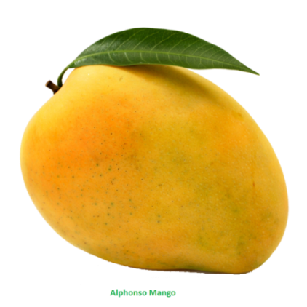
এসো আরো
ছবি দেখি
কাঁচা আম
পাকা আম
উপরের ছবিতে তোমরা কী দেখতে পাচ্ছ বলতে পারো?
আমের ছবি। পাকা আম, কাঁচা আম।
সঠিক বলেছ।

Slide 11
এসো, সবাই মিলে একটি ছড়া গান শুনি
ছড়াটি তোমাদের কেমন লাগলো বন্ধুরা!
এখন বলতো, তোতা পাখি কোথায় আছে?
= আতা গাছে।
= মৌ আছে।
ডালিম গাছে কী আছে?
তোমরা কে কে মৌমাছি দেখেছ?

Slide 12
এবার আমরা মৌমাছির অপর নাম জেনে নিব।
মৌমাছির অপর নাম
অলি

Slide 13
ছবি দেখি ও বলি
অজ আসে
অলি হাসে

Slide 14
অজ
অ
অলি

Slide 15
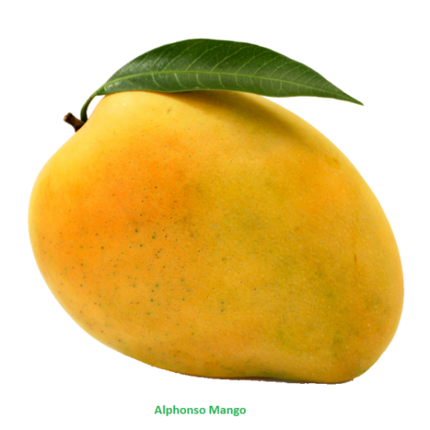
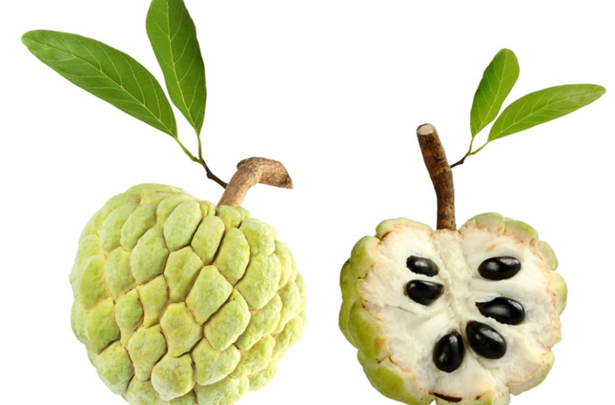
ছবি দেখি ও বলি
আম খাই
আতা চাই

Slide 16
আম
আ
আতা

Slide 17
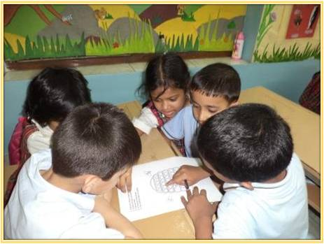
দলীয় কাজ
শাপলা দল
অ দিয়ে ২টি শব্দ বল।
টগর দল
আ দিয়ে ২টি শব্দ বল।

Slide 18
পড়ি ও লিখি
Notes:
ভিডিও ক্লিক করে অ আ লেখা শিখাবো।

Slide 19
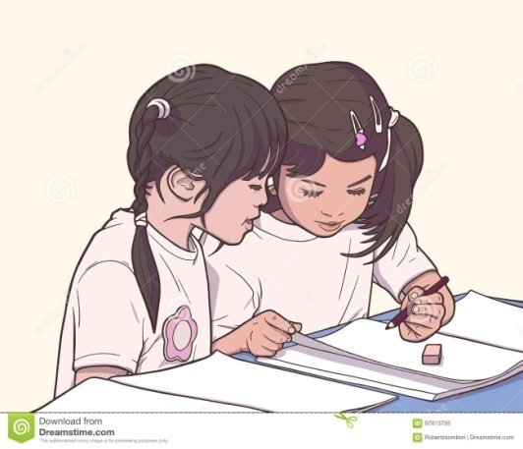
জোড়ায় কাজ
অ আ বর্ণ দুইটি তোমাদের খাতায় লেখ।
পাশের সহপাঠীর সাথে মিলিয়ে নাও।

Slide 20
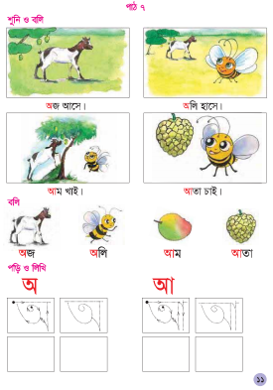
তোমার বাংলা বইয়ের ১১ পৃষ্ঠা খোলো।
আমার সাথে পড়।
Notes:
আলোচ্য কবিতাটি শিক্ষার্থী পড়তে পারলে সমমানের কবিতা দ্বারা যাচাই করবো।

Slide 21
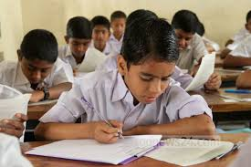
মূল্যায়ণ
আ বর্ণটিতে গোল দাগ দাও
আমার
আপন
কুরআন
আদর

Slide 22
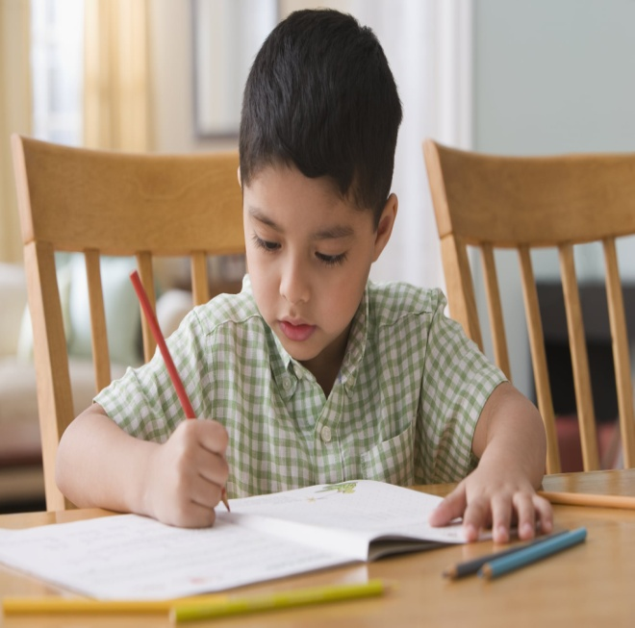
বাড়ির কাজ
অ বর্ণটি সুন্দর করে লিখে রং করবে।

Slide 23
তোমাদের সবাইকে ধন্যবাদ

